Slide 1
Datbase Systems Final Project Presentation – Stock Portfolio Analysis System
TEAM : DB 四騎士
資科碩二 110971028 鄧宜芳
資科碩一 111753128 陳瑞得*
資科碩一 111753203 蕭喬宇
資科碩一 111753215 楊竣崴

Slide 2
Table of Content
Project Introduction
System Structure
Demand analysis
System functions
ER Model
Relational Schema
DEMO

Slide 3
01
Project
Introduction
s

Slide 4
Introduction
股票資料庫 Stock DB
顯示 投資組合的績效表現
給出 比較數據與疊圖分析

Slide 5
02
System
Structure
s

Slide 6
Demand Analysis
股票歷史交易資料
技術指標
股票資料庫
股票成交資料庫
提供”疊圖分析”
”報酬率”的計算
User資料檔
登入資料
投資組合
建立個人化自選股

Slide 7
System functions
前端
HTML+FLASK
註冊、登入、修改 USER 帳號
股票篩選
自選股組合
疊圖呈現
績效表現呈現
後端
MYSQL+PYTHON
資料庫存儲 (CRUD)
爬蟲機制
疊圖分析
指標分析

Slide 8
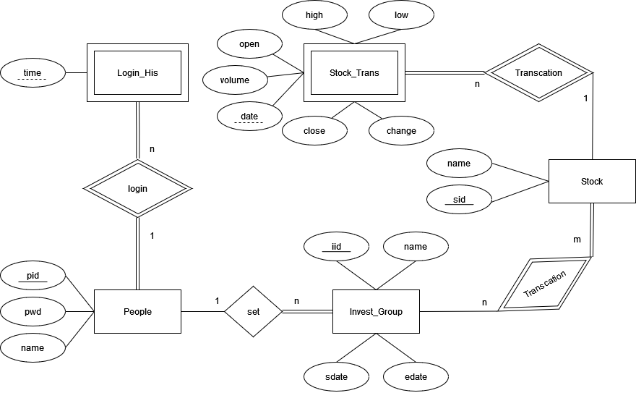
ER Model
weight

Slide 9
Relational Schema
People 個人資訊
 | 欄位名稱 | 資料型態 | 中文說明
1 | pid | Varchar(20) | 帳號,PK
2 | pwd | Varchar(20) | 密碼
3 | name | Varchar(20) | 姓名
Login_His 登入紀錄
 | 欄位名稱 | 資料型態 | 中文說明
1 | pid | Varchar(20) | 帳號, PK
2 | time | Datetime | 登入時間, PK
Stock_Trans 股票每日成交資料
stock_group 股票組合
 | 欄位名稱 | 資料型態 | 中文說明
1 | sid | Varchar(20) | 股票代碼,PK, FK
2 | date | Datetime | 成交日期, pk
3 | volume | float | 總成交股數
4 | open | float | 開盤價
5 | high | float | 最高價
6 | low | float | 最低價
7 | close | float | 收盤價
8 | change | float | 漲跌價差
 | 欄位名稱 | 資料型態 | 中文說明
1 | iid | int | 投資組合代號pk,FK Ref: invest_group on delete cascade
2 | sid | Varchar(20) | 股票代號pk,FK
3 | weight | float | 股票權重
Invest_group 投資組合
 | 欄位名稱 | 資料型態 | 中文說明
1 | iid | int | 投資組合代號PK
2 | name | Varchar(50) | 投資組合名稱
3 | sdate | datetime | 投資起始日期
4 | edate | datetime | 投資結束日期
5 | pid | Varchar(20) | 帳號,FK, Ref: people.pid on delete cascade
Stock 股票基本資料
 | 欄位名稱 | 資料型態 | 中文說明
1 | sid | Varchar(20) | 股票代碼, PK
2 | name | Varchar(50) | 股票名稱

Slide 10
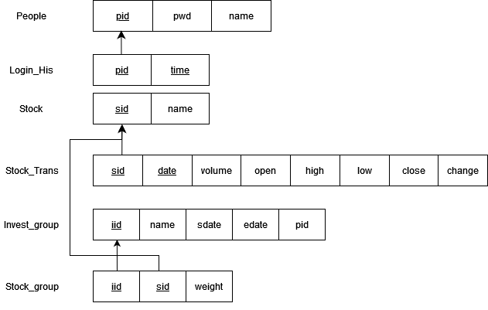
Relational Schema

Slide 11
專題發想
專題題目構想 | 瑞得
ER Model | 宜芳、喬宇
Relational Schema | 宜芳、喬宇
需求分析討論 | 瑞得、宜芳、喬宇、竣崴
程式設計
帳號申請、登入、修改 | 瑞得、宜芳
投資組合CRUD | 瑞得、宜芳
投資組合內容CRUD | 瑞得、宜芳
股票交易查詢 | 瑞得、宜芳
股票交易資料蒐集(stock_trans) | 喬宇
股票名稱蒐集(stock) | 喬宇
UI優化 | 竣崴
Error-handle | 宜芳
投資績效比較 | 瑞得
疊圖分析 | 瑞得、喬宇
瑞得 | 30% | 宜芳 | 35% | 喬宇 | 25% | 竣崴 | 10%

Slide 12
03
ocess
DEMO
Github : https://github.com/ChiaoYXiao/DB_project.git

Slide 13
THANK YOU

